Slide 1
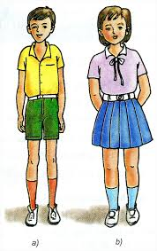
BÀI 15. CƠ SỞ CỦA ĂN UỐNG HỢP LÍ
Quan sát, và nhận xét về vóc dáng và sức khỏe của 2 bạn.

Slide 2
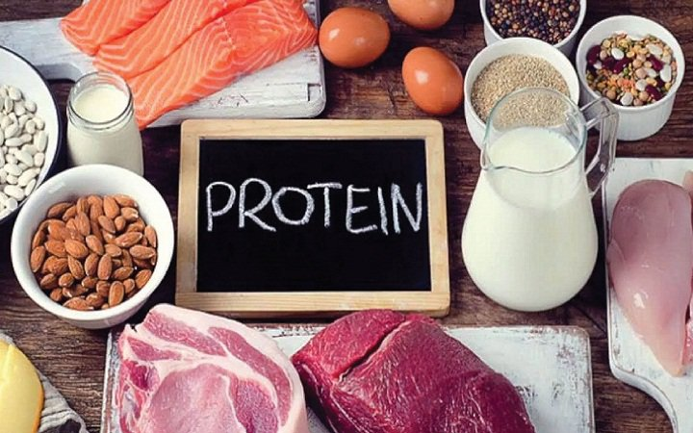
1. Chất đạm
Quan sát và kể tên các thực phẩm giàu chất đạm?

Slide 3
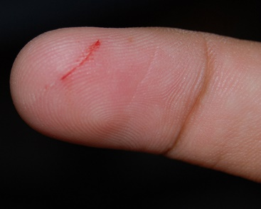
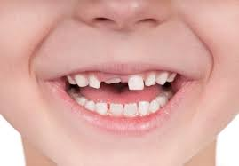
b. Chức năng dinh dưỡng
Tay bị đứt sẽ tự lành
Thay răng

Slide 4
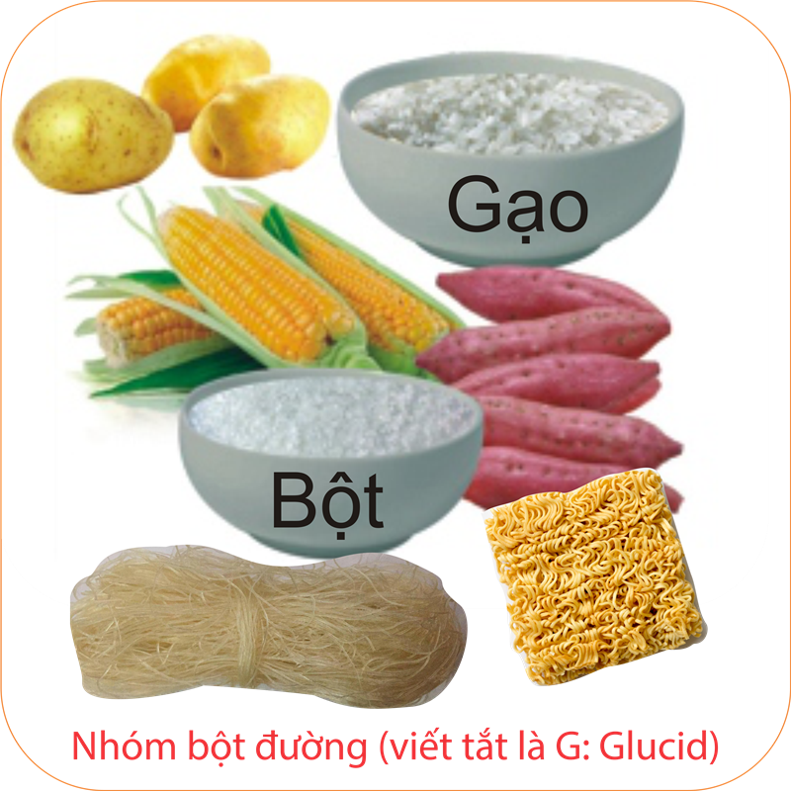
2. Chất đường bột
Quan sát và kể tên một số thực phẩm giàu chất đường bột?

Slide 5
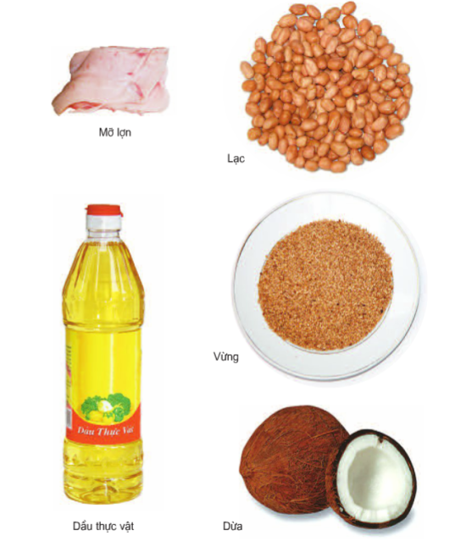
3. Chất béo
Quan sát và kể tên các thực phẩm giàu chất béo?

Slide 6
Câu 1. Loại thực phẩm nào chứa nhiều tinh bột?
A. Các loại đậu hạt.
B. Các loại ngũ cốc.
B. Các loại ngũ cốc.
C. Các loại trái cây tươi và khô.
D. Bơ, sữa, trứng, mật ong.

Slide 7
Câu 2. Nguồn thực phẩm nào có nhiều chất béo?
A. Thịt, cá, trứng, sữa.
B. Các loại ngũ cốc.
C. Các loại đậu hạt, quả.
C. Các loại đậu hạt, quả.
D. Lạc, đậu nành.

Slide 8
Câu 3. Chất dinh dưỡng nào là thành phần quan trọng nhất của cơ thể?
A. Chất béo (lipit)
B. Chất đường bột (gluxit)
C. Vitamin
D. Chất đạm (protein)
D. Chất đạm (protein)

Slide 9
Câu 4. Chức năng dinh dưỡng chung của chất đạm, chất đường bột, chất béo là:
A. là nguồn cung cấp năng lượng chủ yếu.
A. là nguồn cung cấp năng lượng chủ yếu.
B. chuyển hóa thành các chất dinh dưỡng khác.
C. giúp cơ thể phát triển về kích thước,…
D. tăng khả năng đề kháng.

